Slide 1
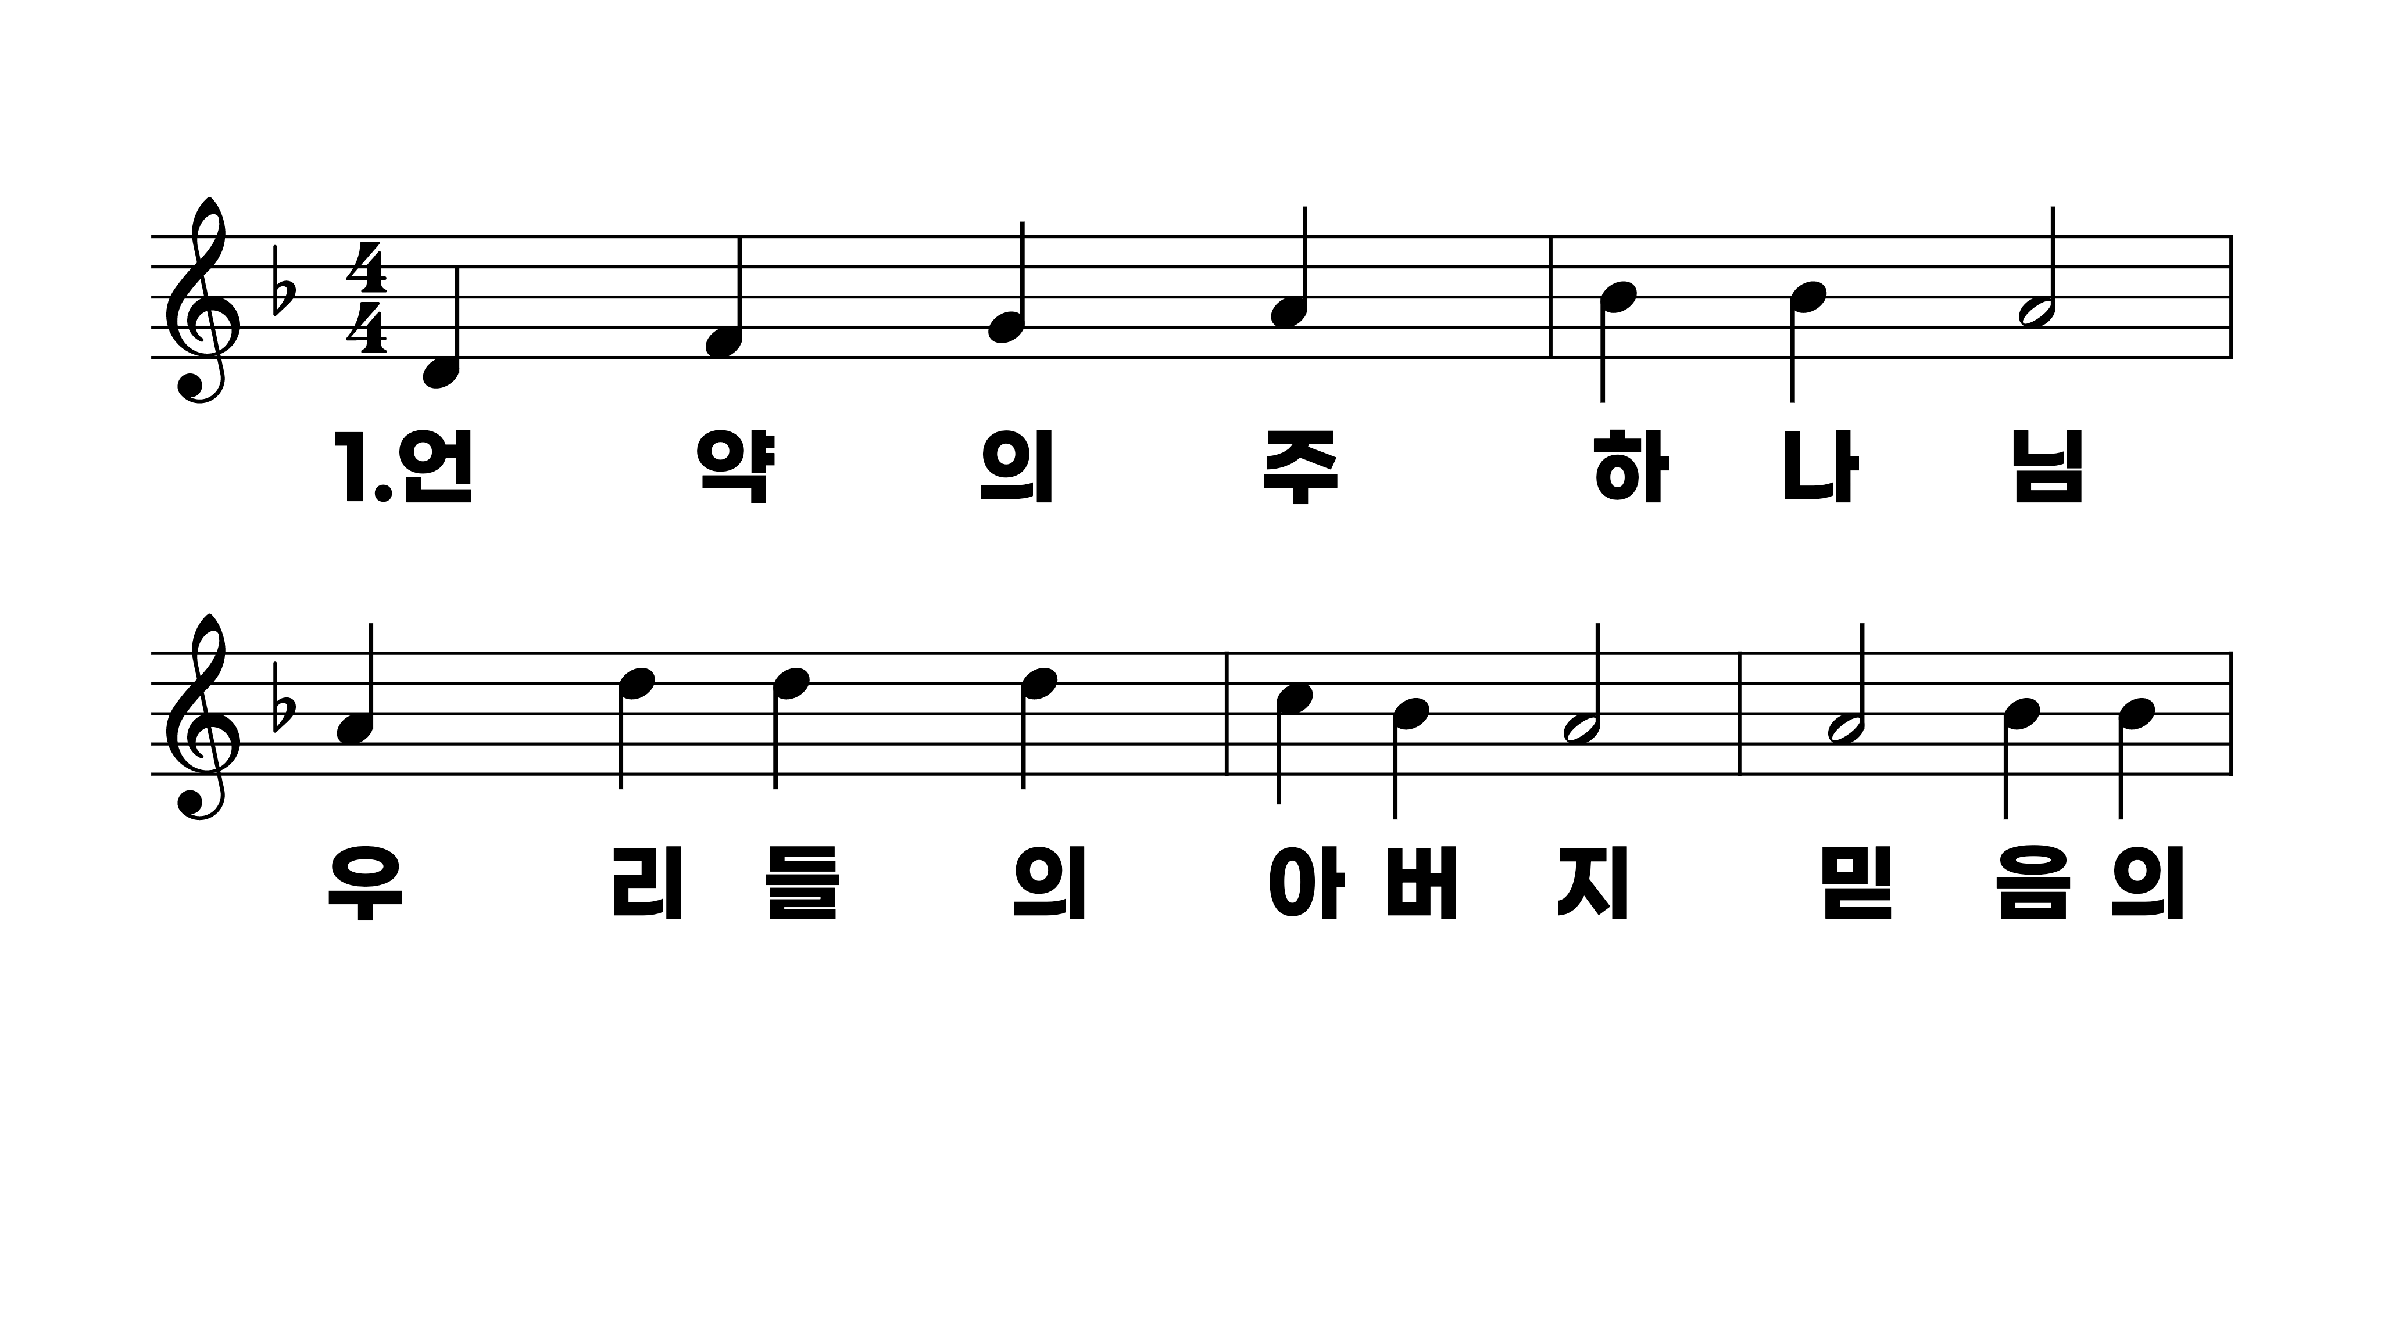
248장 언약의 주 하나님
1.언약의주하
2.아들이삭주
3.영원한저천

Slide 2
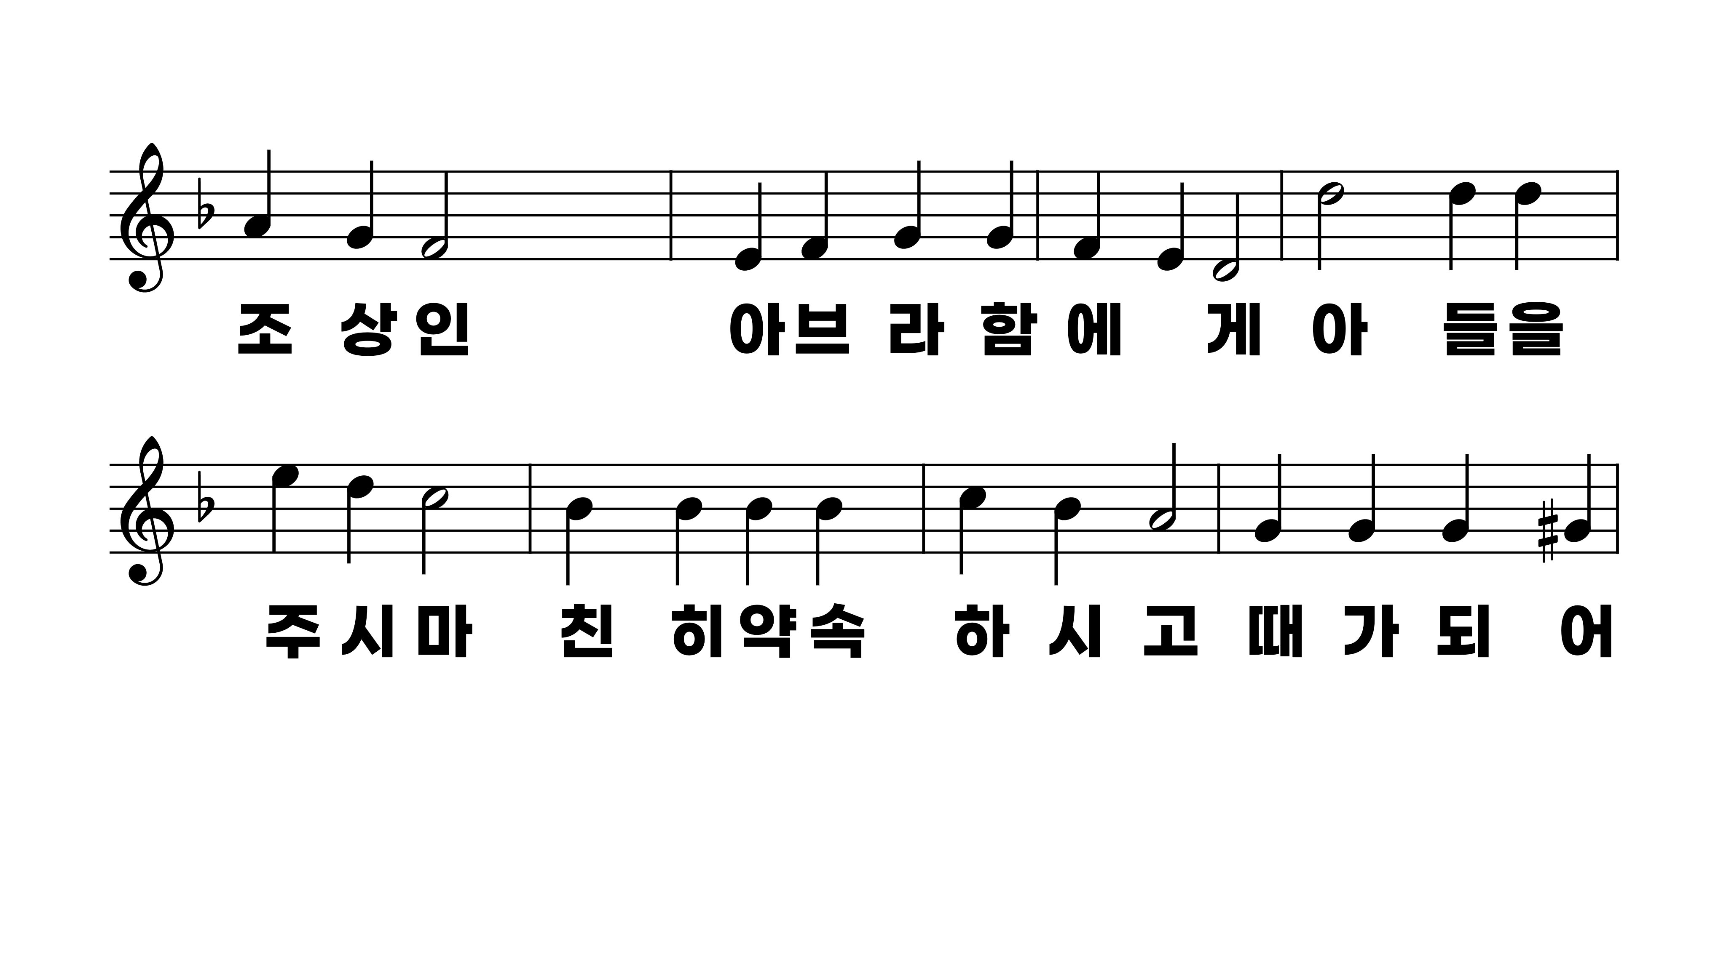
248장 언약의 주 하나님
1.언약의주하
2.아들이삭주
3.영원한저천

Slide 3
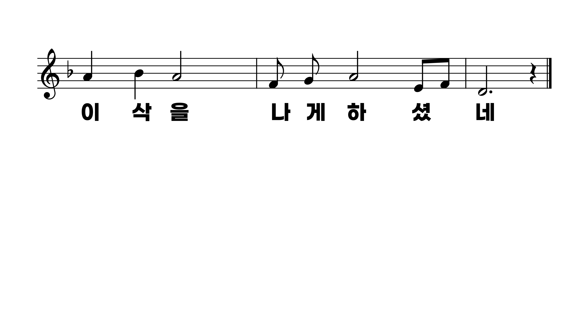
248장 언약의 주 하나님
1.언약의주하
2.아들이삭주
3.영원한저천

Slide 4
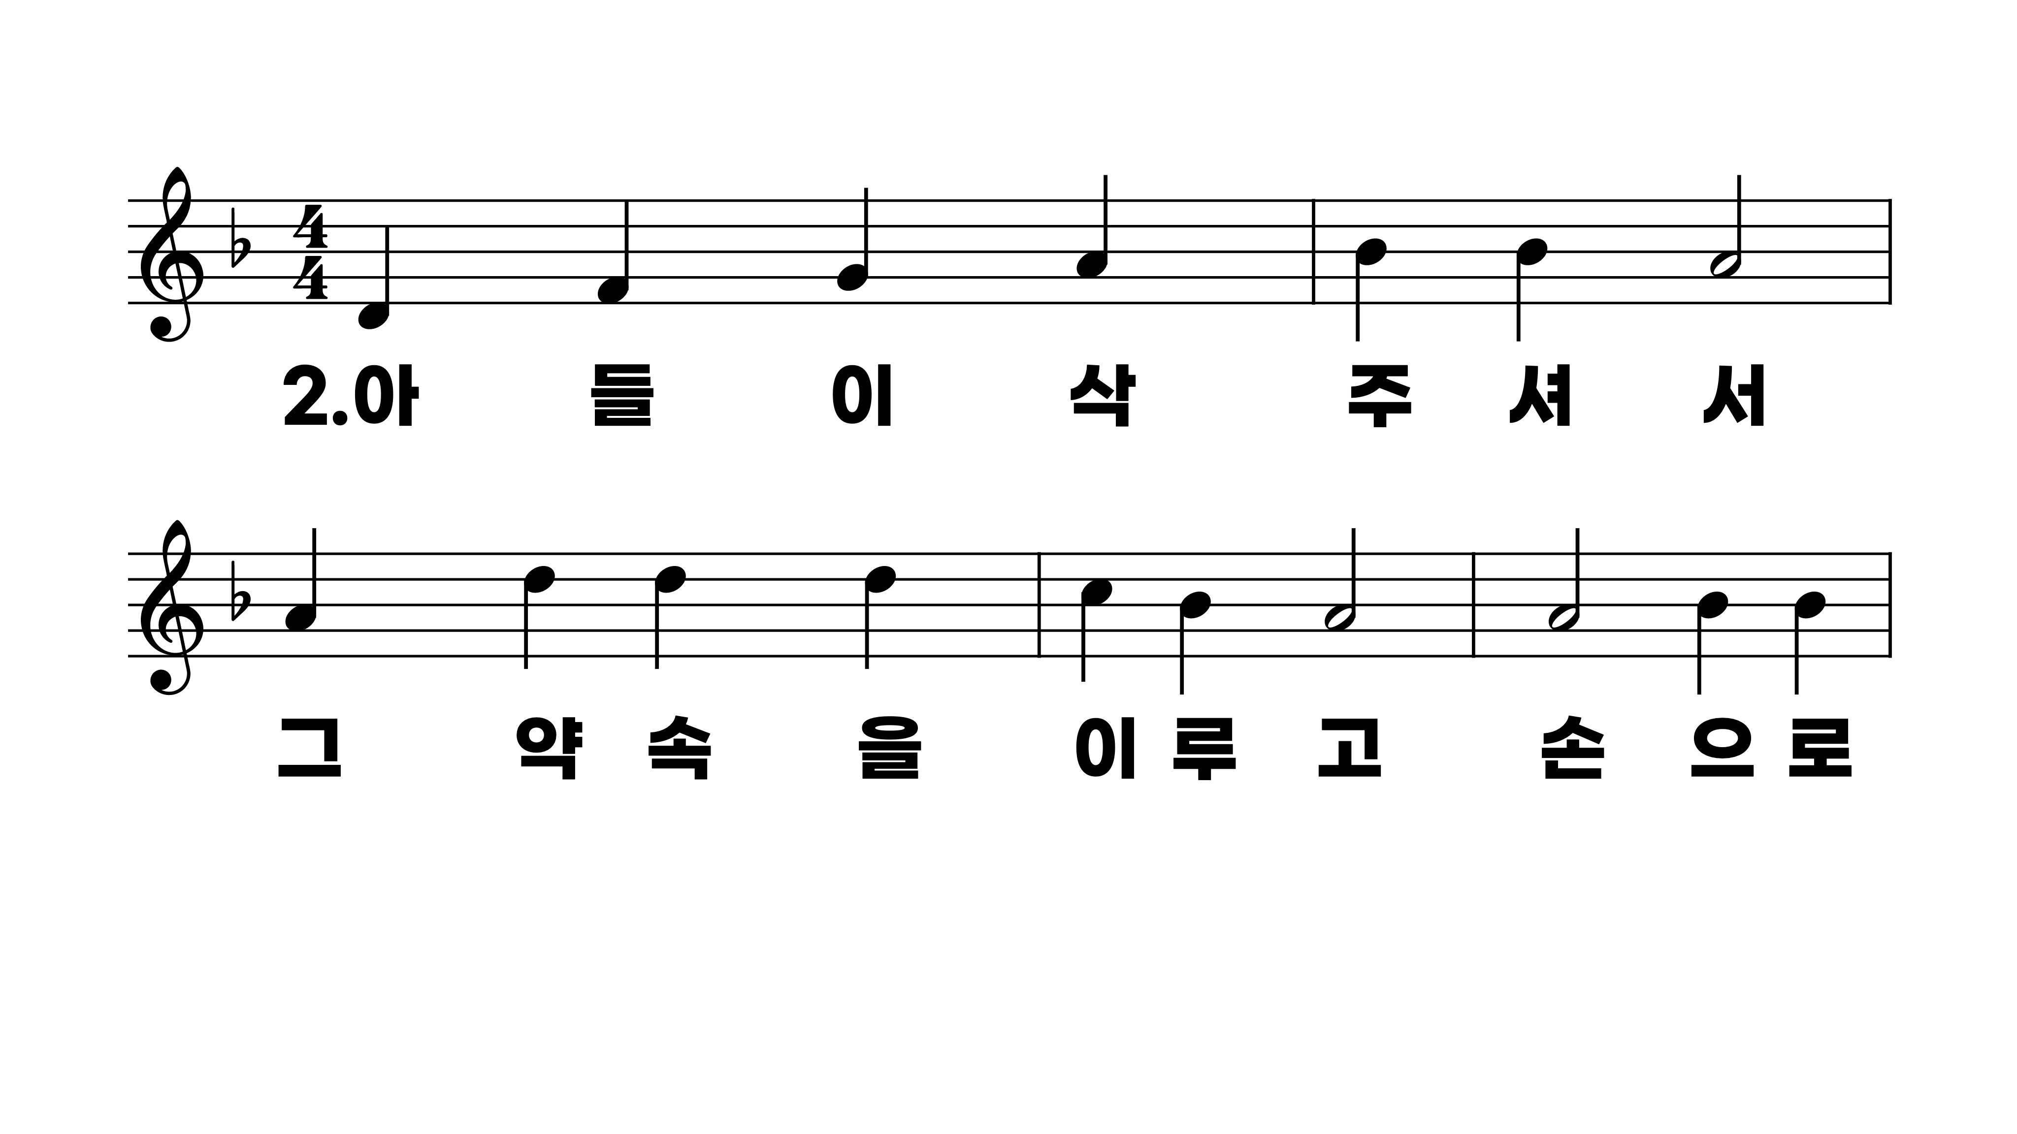
248장 언약의 주 하나님
1.언약의주하
2.아들이삭주
3.영원한저천

Slide 5
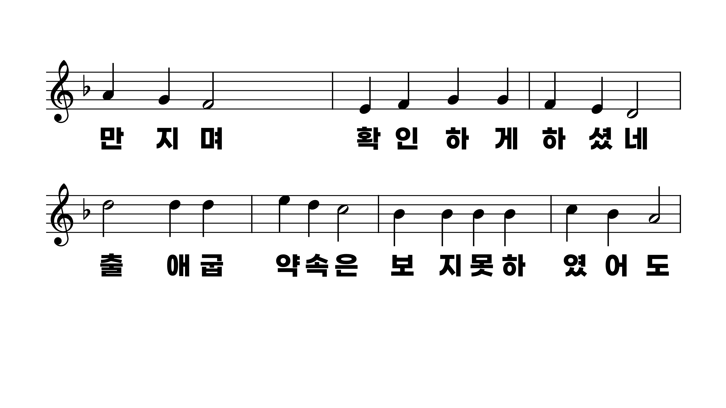
248장 언약의 주 하나님
1.언약의주하
2.아들이삭주
3.영원한저천

Slide 6
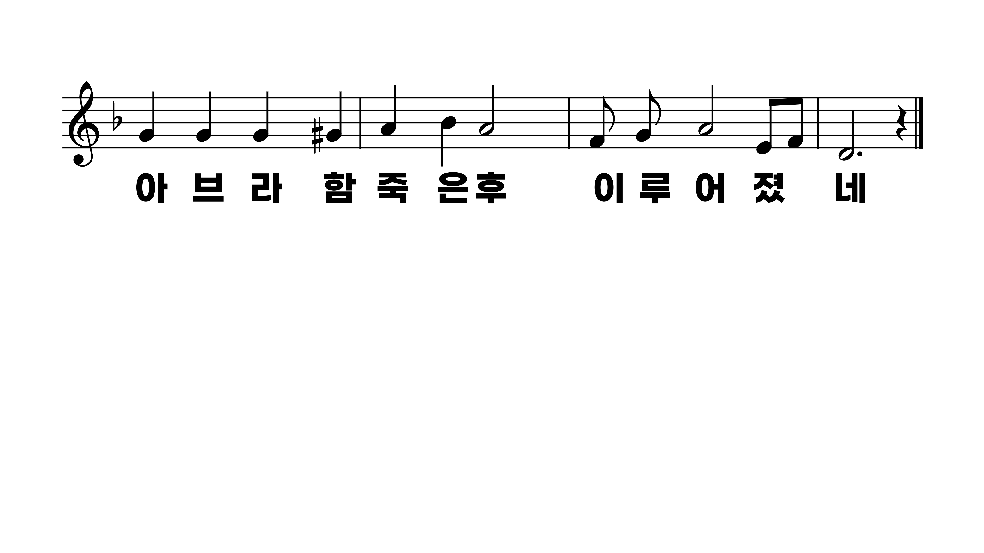
248장 언약의 주 하나님
1.언약의주하
2.아들이삭주
3.영원한저천

Slide 7
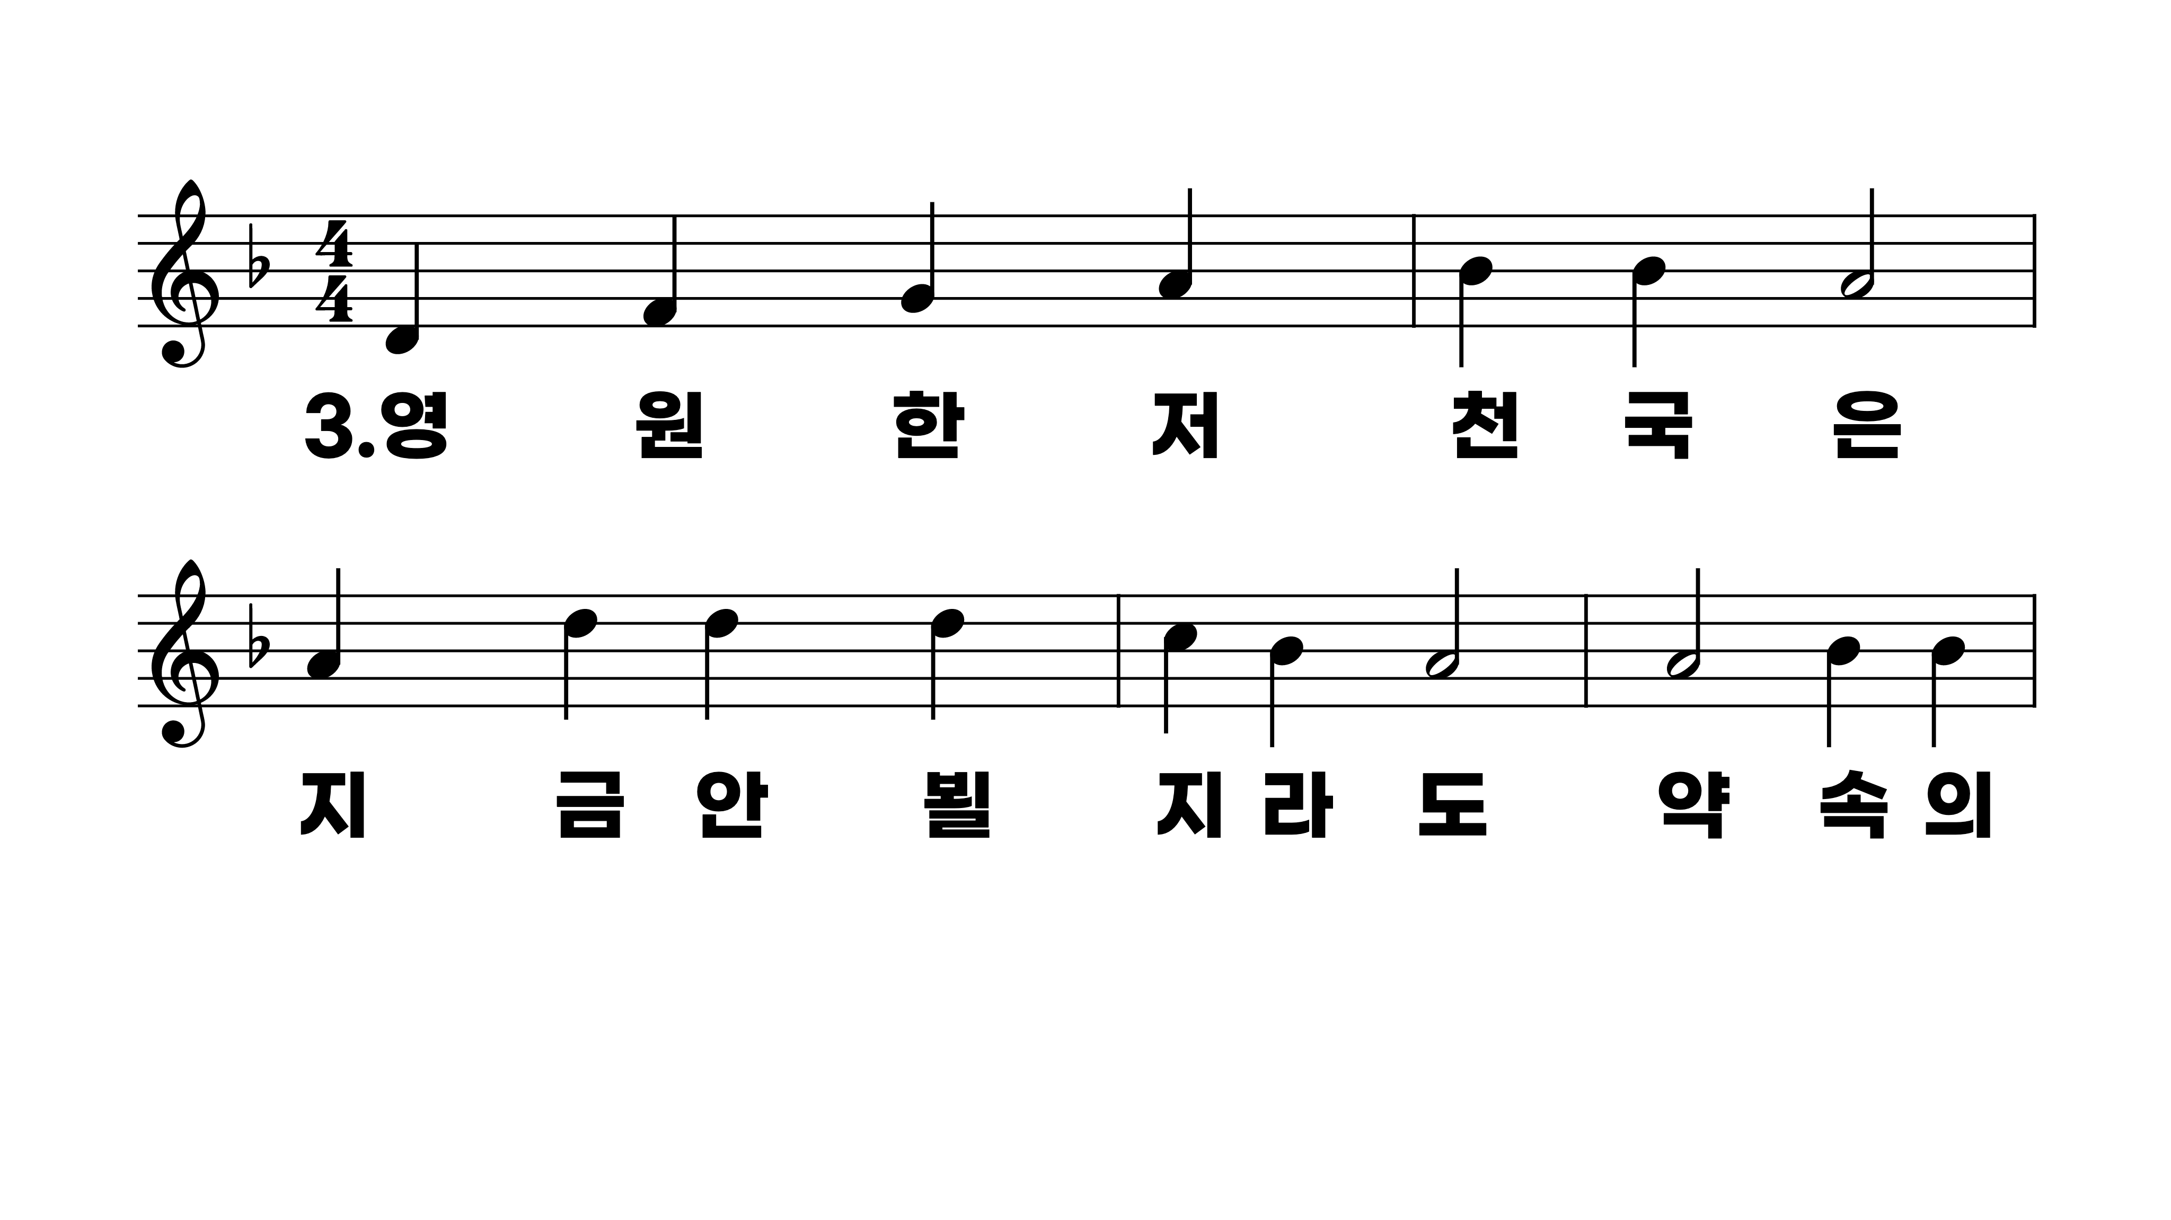
248장 언약의 주 하나님
1.언약의주하
2.아들이삭주
3.영원한저천

Slide 8
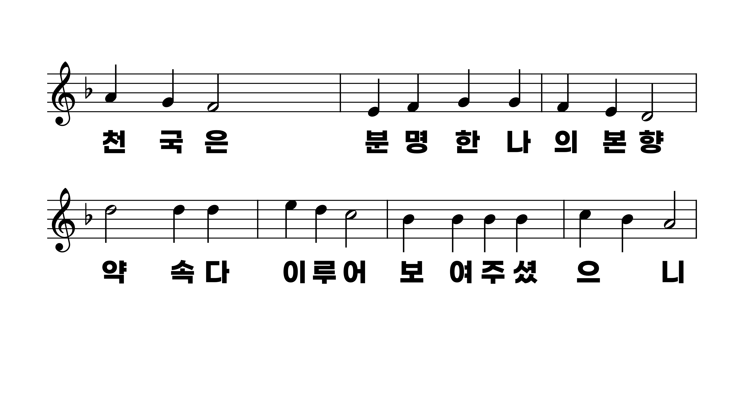
248장 언약의 주 하나님
1.언약의주하
2.아들이삭주
3.영원한저천

Slide 9
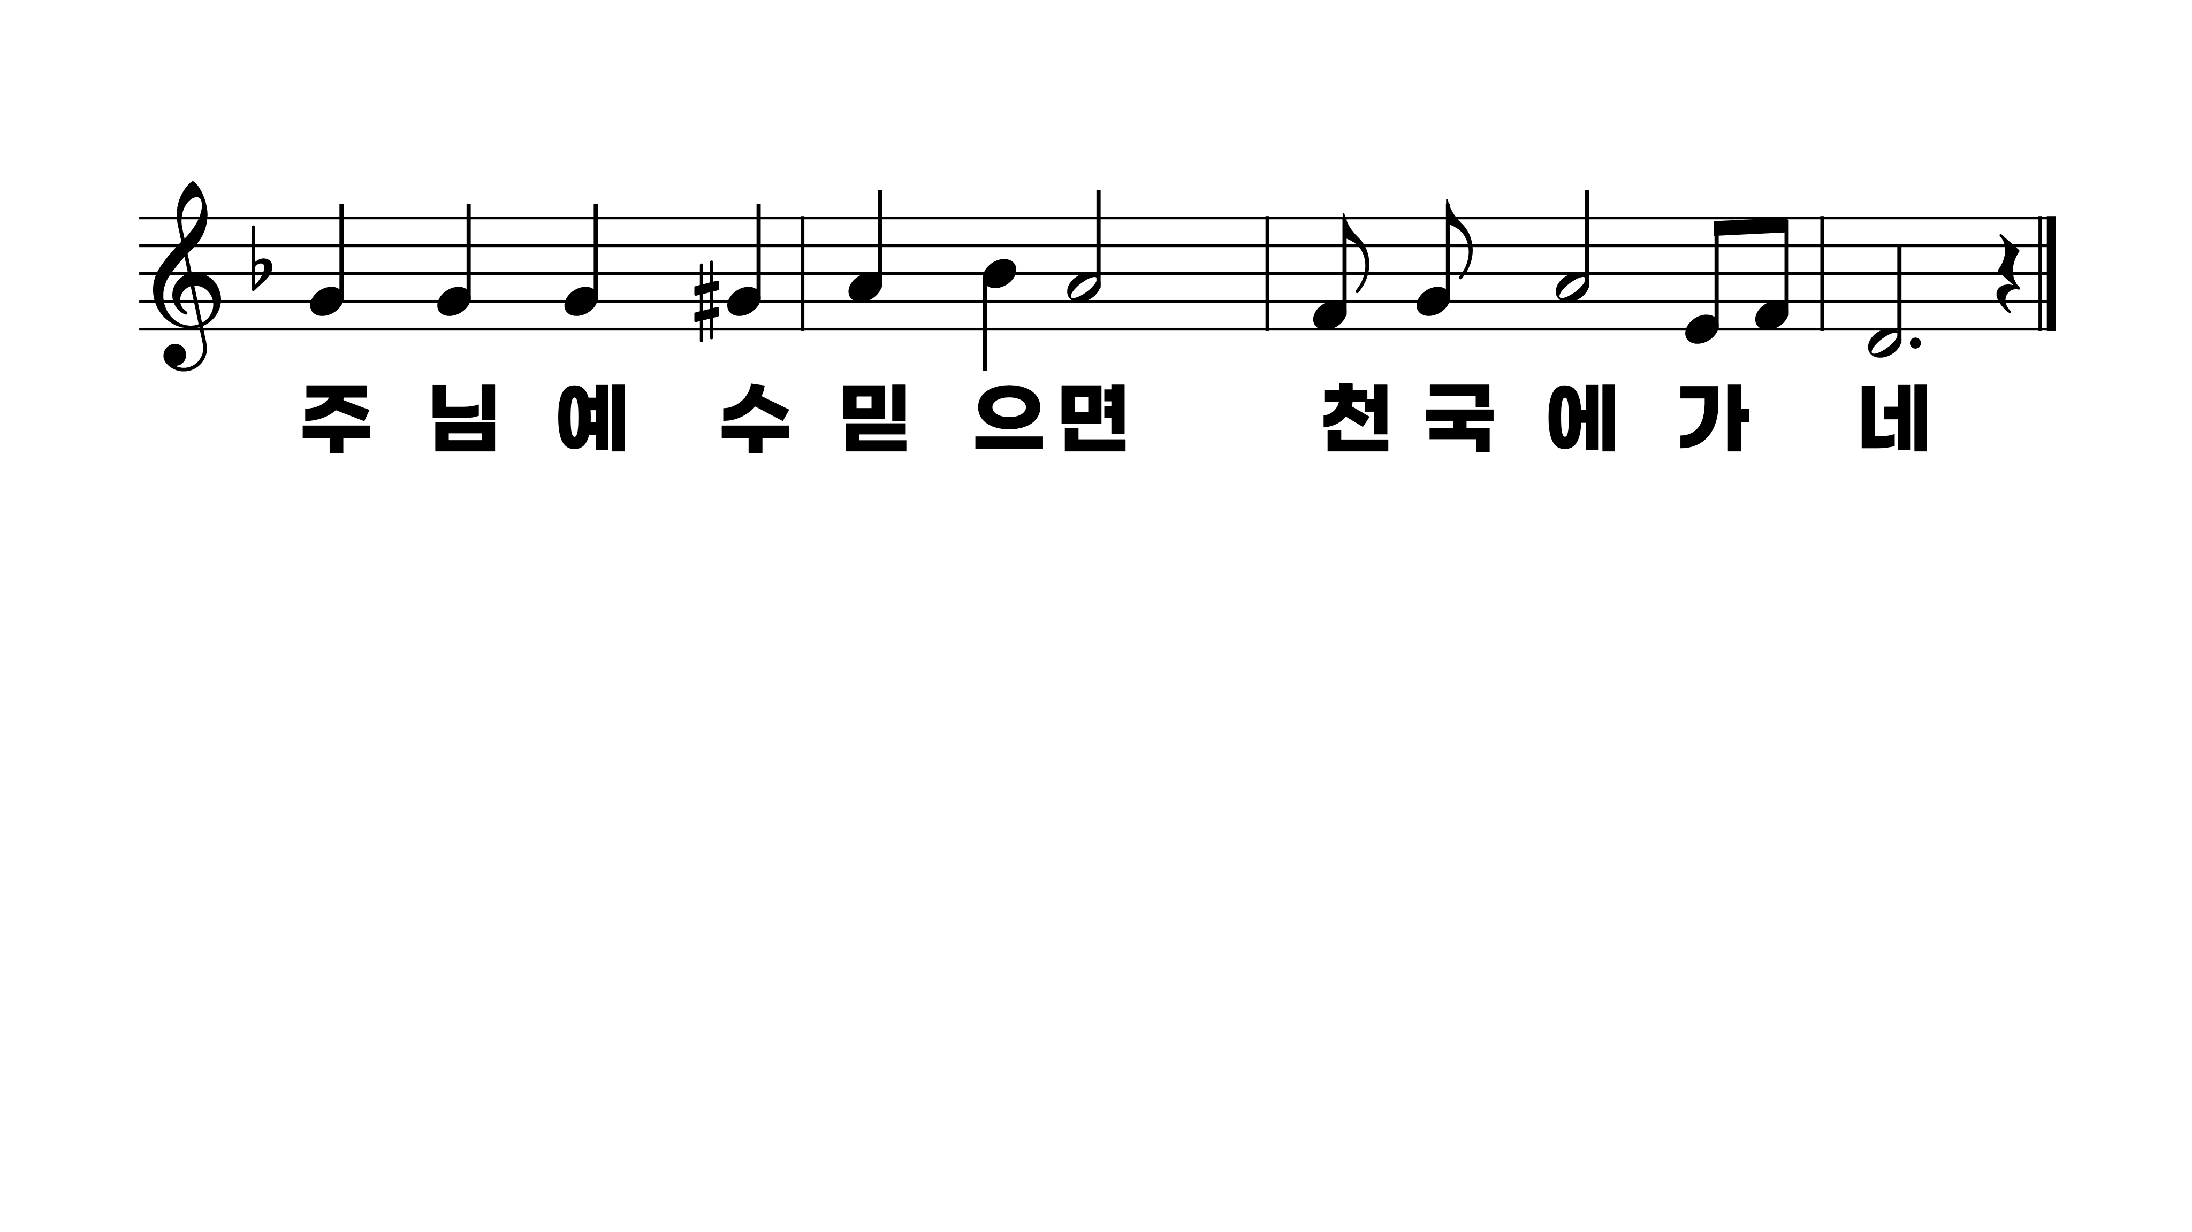
248장 언약의 주 하나님
1.언약의주하
2.아들이삭주
3.영원한저천

